Slide 1
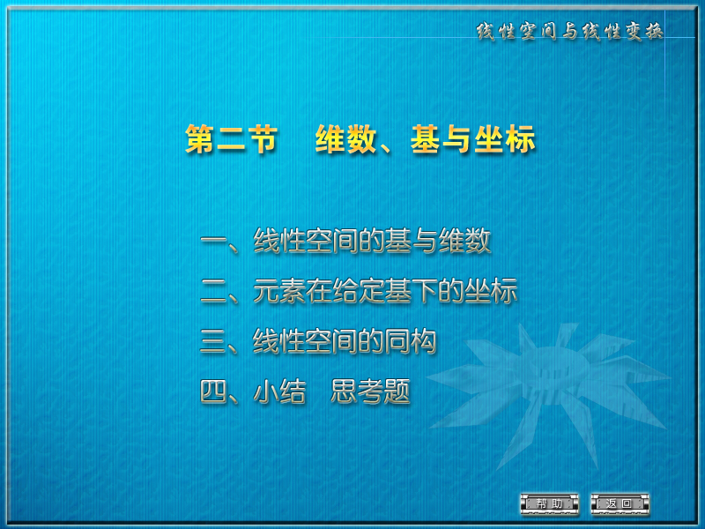

Slide 2





一、线性空间的基与维数
已知：在 中，线性无关的向量组最多由
个向量组成，而任意 个向量都是线性相关的．
问题：线性空间的一个重要特征——在线性空
间 中，最多能有多少线性无关的向量？

Slide 3



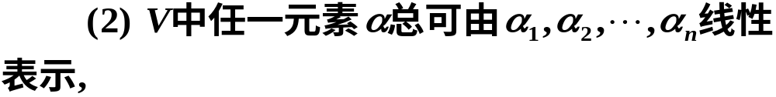
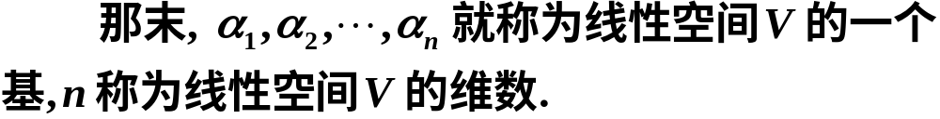
定义１ 在线性空间 中，如果存在 个元素
满足：

Slide 4
当一个线性空间 中存在任意多个线性无关
的向量时，就称 是无限维的．

Slide 5
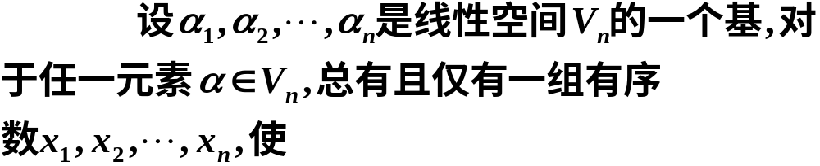

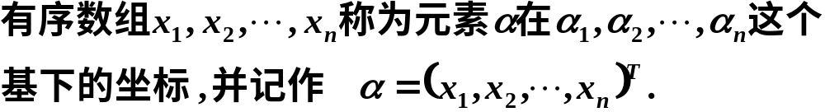
二、元素在给定基下的坐标
定义２

Slide 6
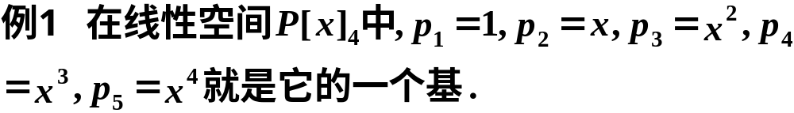
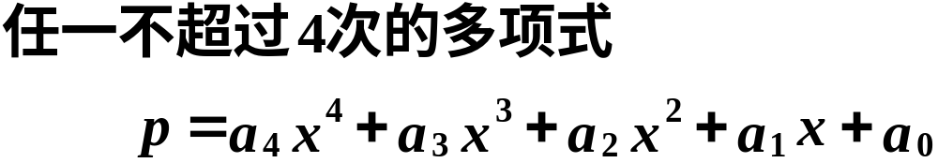
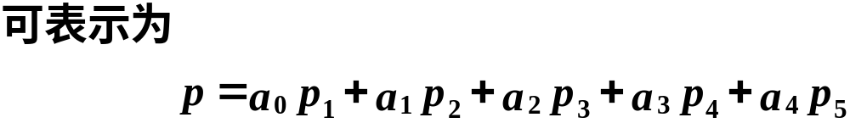
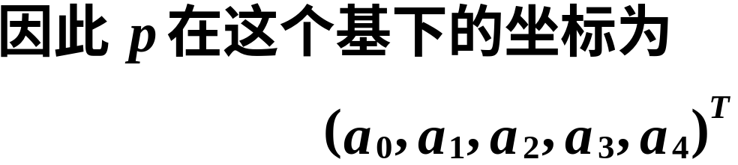

Slide 7
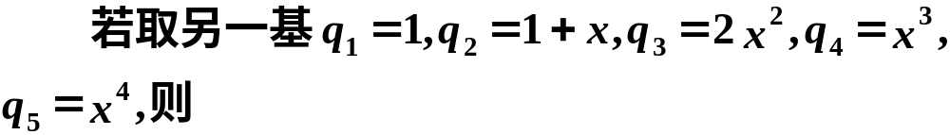
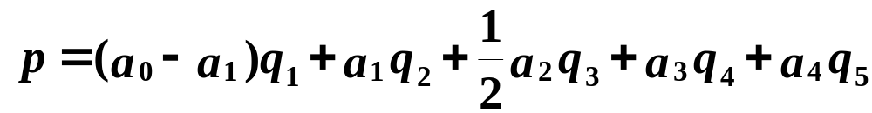
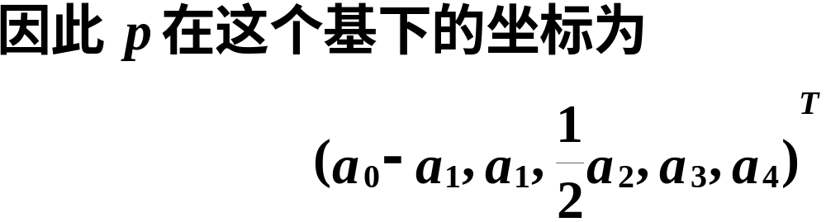
注意
线性空间 的任一元素在不同的基下所对的
坐标一般不同，一个元素在一个基下对应的坐标是
唯一的．

Slide 8

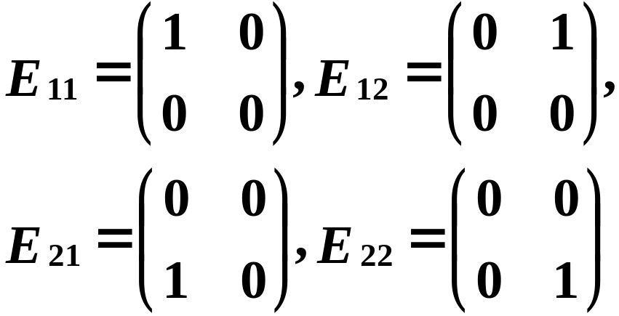
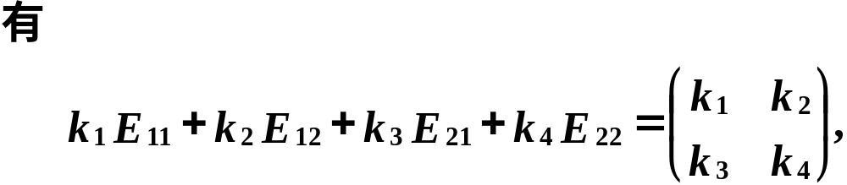
例２ 所有二阶实矩阵组成的集合 ，对于矩阵
的加法和数量乘法，构成实数域 上的一个线性
空间．对于 中的矩阵

Slide 9
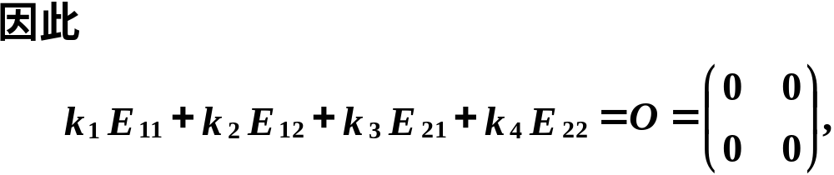
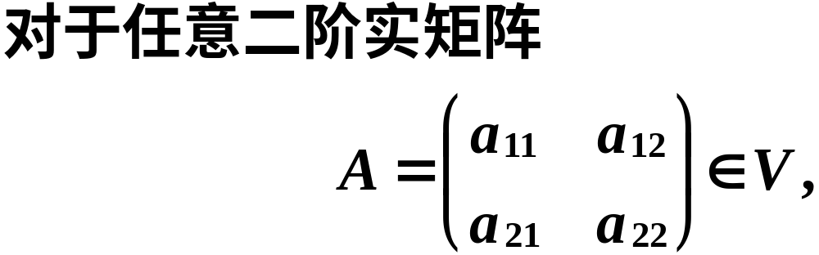

Slide 10
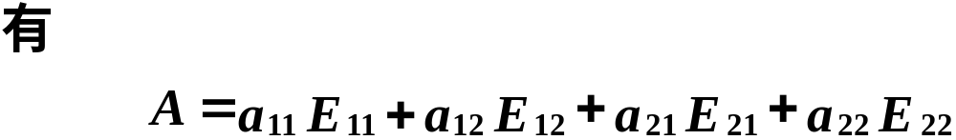
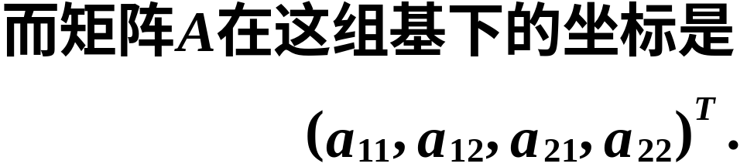

Slide 11
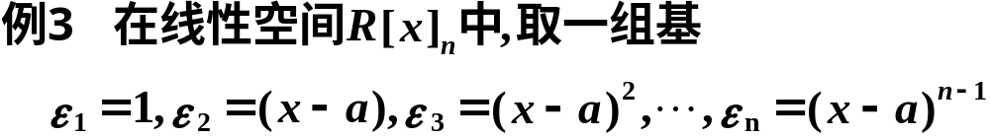

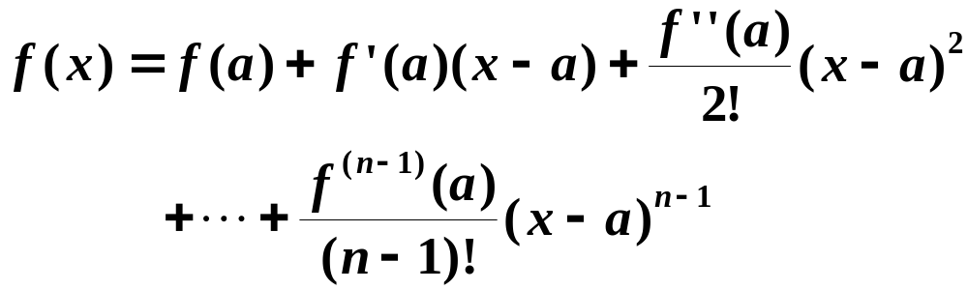
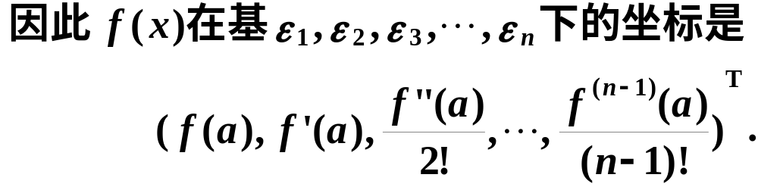

Slide 12
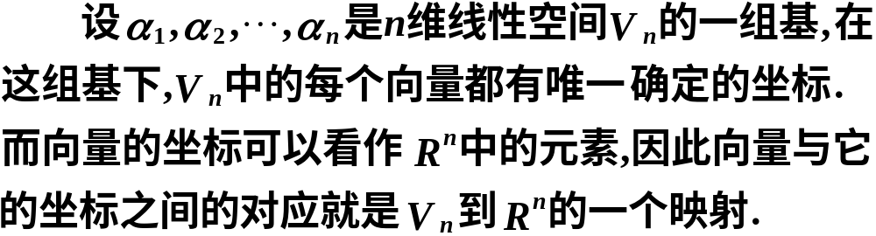
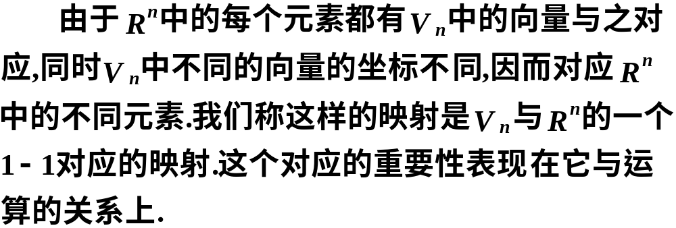
三、线性空间的同构

Slide 13
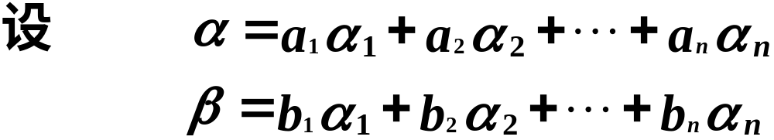
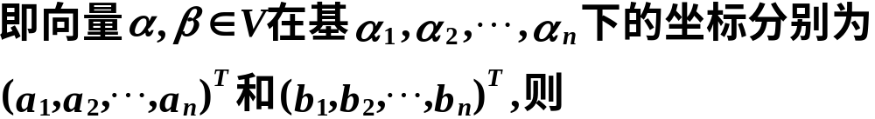
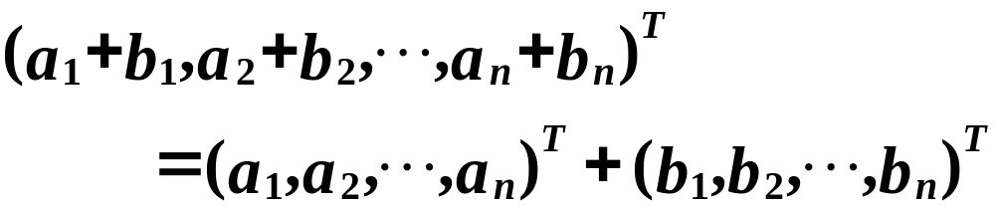

Slide 14
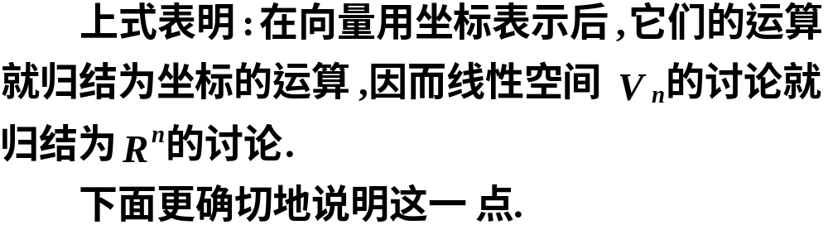


定义 设 是两个线性空间，如果它们的元素
之间有一一对应关系 ，且这个对应关系保持线性
组合的对应，那末就称线性空间 与 同构.

Slide 15




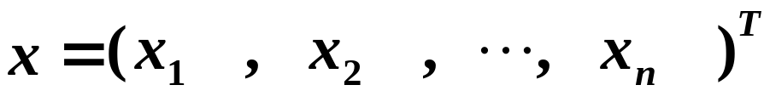
例如
与 维数组向量空间 同构.
因为
形成一一对应关系；

Slide 16

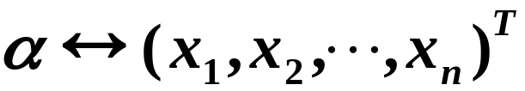
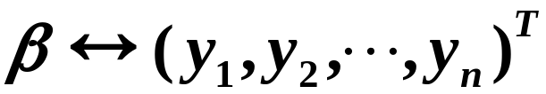
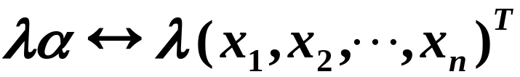


则有
结论
１．数域 上任意两个 维线性空间都同构．
２．同构的线性空间之间具有反身性、对称性
与传递性．
３．同维数的线性空间必同构．

Slide 17
同构的意义
在线性空间的抽象讨论中，无论构成线性空间
的元素是什么，其中的运算是如何定义的，我们所
关心的只是这些运算的代数性质．从这个意义上可
以说，同构的线性空间是可以不加区别的，而有限
维线性空间唯一本质的特征就是它的维数．

Slide 18
四、小结
１．线性空间的基与维数；
２．线性空间的元素在给定基下的坐标；
坐标：（１）把抽象的向量与具体的数组向
量联系起来；
（２）把抽象的线性运算与数组向量
的线性运算联系起来．
３．线性空间的同构．

Slide 19



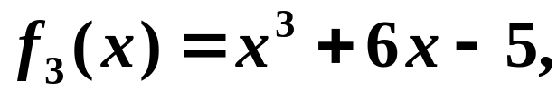

思考题
生成的子空间的基与维数.

Slide 20
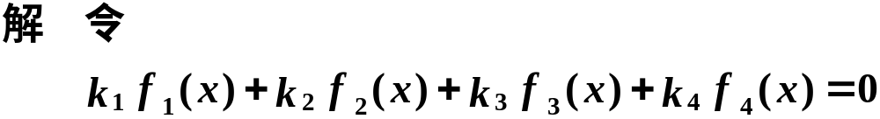
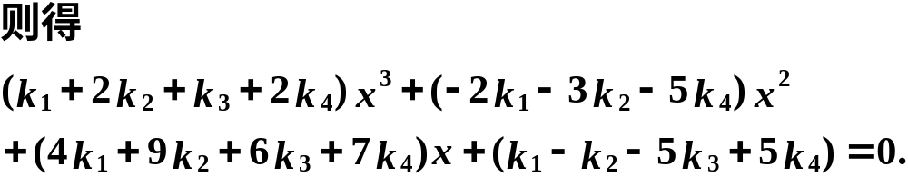
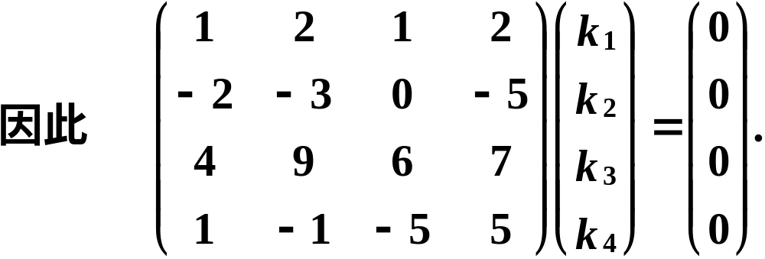
思考题解答

Slide 21
